Slide 1
ブルネイ・ダルサラーム国
クイズは全部で10問 何問回答できるか数えてね。
スタート
@ASEAN-Japan Centre

Slide 2
問1 ブルネイ・ダルサラーム国の首都は？
ブルネイ・ダルサラーム国の達人
A バンダル・スリ・ブガワン
B バンガル
C プカン・ツトン
D ジュルドン

Slide 3
正解
問１
バンダル・スリ・ブガワン
次の問題に行く⇒
@ASEAN-Japan Centre

Slide 4
おっと！まちがい
↩もういちど挑戦する
次の問題に行く⇒

Slide 5
問2 「ブルネイ・ダルサラーム」の意味は？
ブルネイ・ダルサラーム国の達人
A 豊かなブルネイ
B 永遠に平和なブルネイ
C 幸せのブルネイ
D 優しいブルネイ

Slide 6
正解
問2
ダルサラーム＝
永遠に平和な
次の問題に行く⇒
@ASEAN-Japan Centre

Slide 7
おっと！まちがい
↩もういちど挑戦する
次の問題に行く⇒

Slide 8
問3 国土の大きさはどこと同じくらい？
ブルネイ・ダルサラーム国の達人
A 北海道
B 大阪府
C 三重県
D 沖縄県

Slide 9
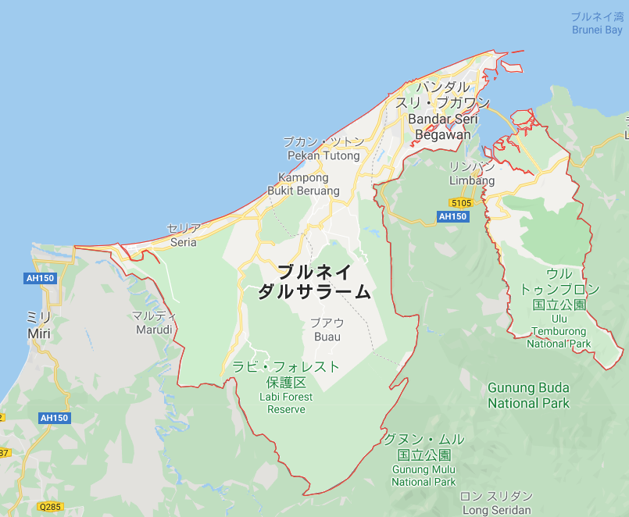
正解
問3
地図データ@Google2020
三重県
三重県面積：5774㎢
（参考国土地理院）
ブルネイ・ダルサラーム国面積：5765㎢
（参考アセアンセンター）
次の問題に行く⇒

Slide 10
おっと！まちがい
↩もういちど挑戦する
次の問題に行く⇒

Slide 11
問4 国で定められている公用語は？
ブルネイ・ダルサラーム国の達人
A 英語
B 中国語
C マレー語
D インドネシア語

Slide 12
正解
問4
地図データ@Google2020
マレー語
①ありがとう
Terima Kasih トゥリマ カシ
②おはよう
Selamat Pagi スラマッ パギ
③元気ですか？
Apa Khabar？ アパ カバー
④さようなら（見送る側）
Selamat Jalan スラマッ ジャラン
公用語：マレー語
英語も広く使われています
次の問題に行く⇒

Slide 13
おっと！まちがい
↩もういちど挑戦する
次の問題に行く⇒

Slide 14
問5 ブルネイ・ダルサラーム国の豊かな輸出品は何？
ブルネイ・ダルサラーム国の達人
A 機械・輸送用機器
B 工業製品
C 食料品
D 石油・天然ガス

Slide 15
正解
製油所
問5
石油・天然ガス
次の問題に行く⇒
@ASEAN-Japan Centre

Slide 16
おっと！まちがい
↩もういちど挑戦する
次の問題に行く⇒

Slide 17
問6 ブルネイ・ダルサラーム国最大の貿易輸出相手国は？
ブルネイ・ダルサラーム国の達人
A アメリカ
B イギリス
C 中国
D 日本

Slide 18
正解
製油所
問6
輸出相手国ランキング（2018）：
１ 日本
２ タイ
３ シンガポール
４ 韓国
５ オーストラリア
輸入相手国ランキング（2018）：
１ 中国
２ シンガポール
３ マレーシア
４ フランス
５ アメリカ
日本
次の問題に行く⇒
参考情報：the OBSERVATORY of ECONOMIC COMPLEXITY

Slide 19
おっと！まちがい
↩もういちど挑戦する
次の問題に行く⇒

Slide 20
問7 天然資源に恵まれ、国民の生活水準が高いブルネイ・ダルサラーム国で無料で提供されているものは何でしょう？
ブルネイ・ダルサラーム国の達人
A 遊園地
B 映画
C 医療費
D 公共料金

Slide 21
正解
問7
医療費
次の問題に行く⇒

Slide 22
おっと！まちがい
↩もういちど挑戦する
次の問題に行く⇒

Slide 23
問8 ブルネイ・ダルサラーム国にある税はどれ？
ブルネイ・ダルサラーム国の達人
A 消費税
B 輸出税
C 法人所得税
D 個人所得税

Slide 24
正解
問8
法人所得税
次の問題に行く⇒

Slide 25
おっと！まちがい
↩もういちど挑戦する
次の問題に行く⇒

Slide 26
問9 大規模水上集落の住人を中心に、よく利用する交通手段は？
ブルネイ・ダルサラーム国の達人
A 水上タクシー
B 象
C バス
D 飛行機

Slide 27
正解
製油所
問9
水上タクシー
次の問題に行く⇒
@ASEAN-Japan Centre

Slide 28
おっと！まちがい
↩もういちど挑戦する
次の問題に行く⇒

Slide 29
問10 アンブヤは、ブルネイ人のお気に入りの伝統料理です。そのアンブヤはサゴ粉でできていますが、何から取れるものでしょう？
ブルネイ・ダルサラーム国の達人
A 麦
B 豆
C 樹液
D 花の蜜

Slide 30
正解
製油所
問10
樹液
サゴヤシの樹液からサゴ粉を作り、熱湯を注いで混ぜると水アメのような状態になります。それを特製のお箸で巻き取り、魚や野菜のおかず、エビのペーストやドリアンソースなどと一緒に食べるのが一般的です。
クイズをおわる⇒
@ASEAN-Japan Centre

Slide 31
おっと！まちがい
↩もういちど挑戦する
クイズをおわる⇒

Slide 32
クイズおわり
監修：駐日ブルネイ・ダルサラーム国大使館
良くできましたで賞
あなたは、この度
ブルネイ・ダルサラーム国
に関するクイズに挑戦し、
たくさん学べましたのでこ
こに評します。
ブルネイ・ダルサラームの達人
【全問～８問正解者】
ブルネイ・ダルサラーム国大好き
【５問～７問正解者】
ブルネイ・ダルサラーム国好きかも
また挑戦してね
もっとブルネイ・ダルサラーム国を知ってもらえるお勧めリンクです。ぜひご覧ください。
https://www.youtube.com/watch?v=xZJQSIJOR1M&feature=youtu.be （動画）
https://jp.bruneitourism.com/ （観光情報）

